Slide 1

栾川屋顶花园
汇报单位：设计研发部
汇报日期： 2025年2月
共识 共创 共担 共享

Slide 2
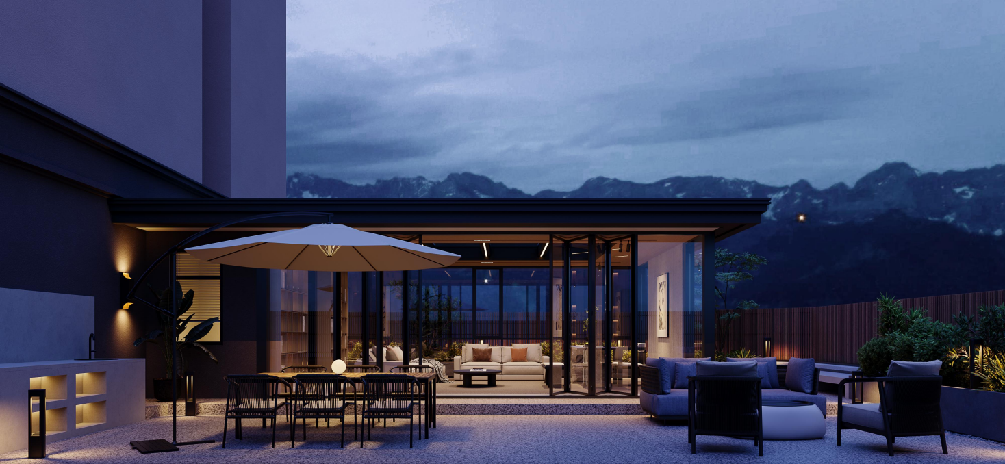
原效果图方案

Slide 3
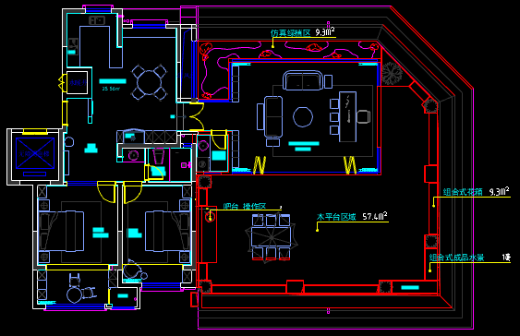
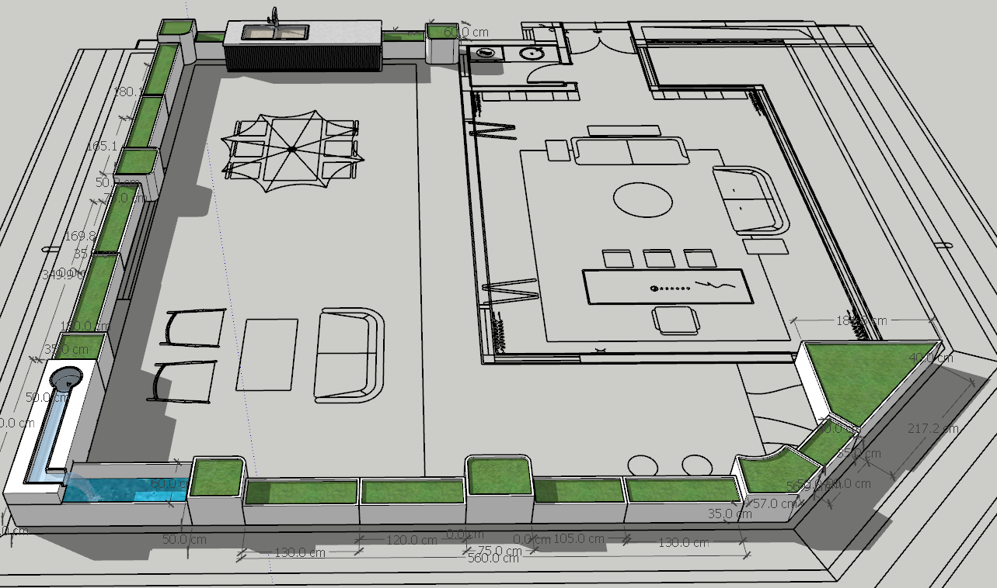
转角处花箱取消，做汀步
转角处花箱取消，做汀步
平面图
空间示意

Slide 4
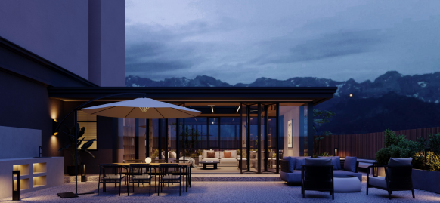
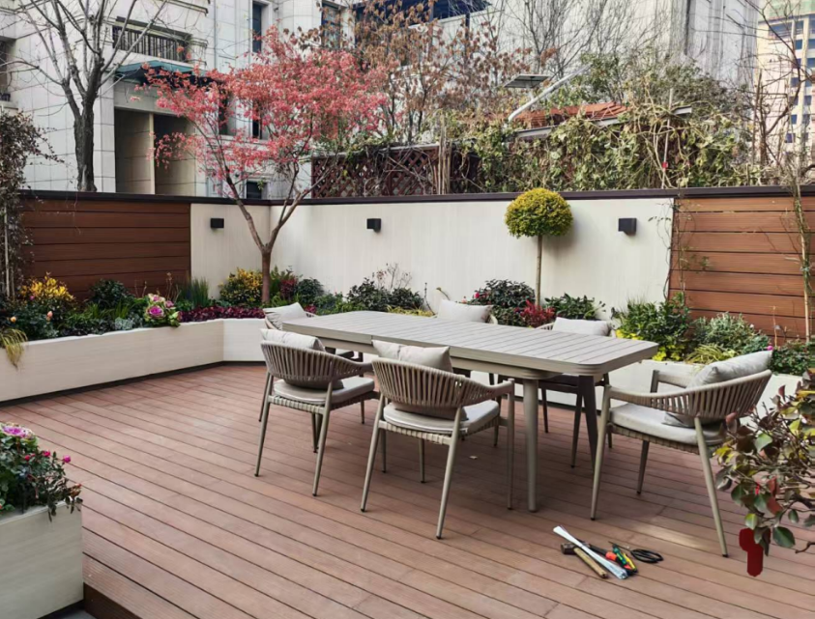
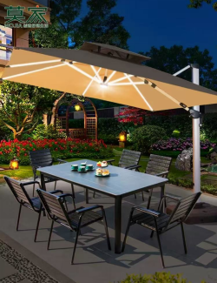
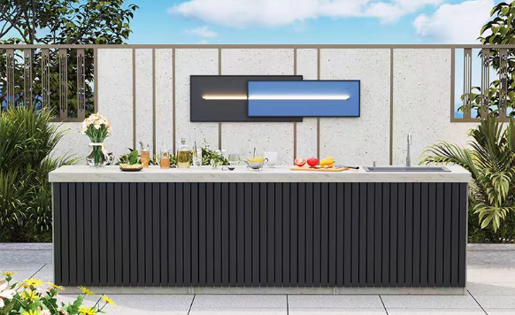
成品座椅
定制操作台
竹木地板
定制操作台：高900*宽850*长2600，由精装施工。
1、台面法国木纹大理石；2、柜门铝长城板
成品座椅：长1600*宽900
成品阳光伞：直径3000

Slide 5
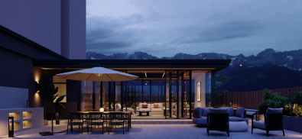
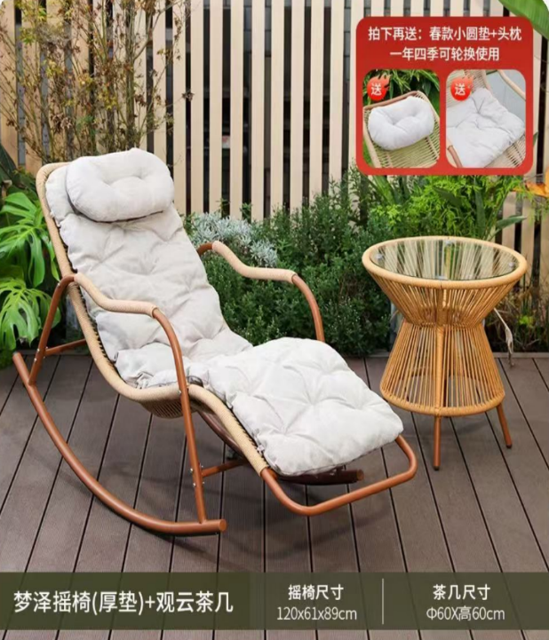
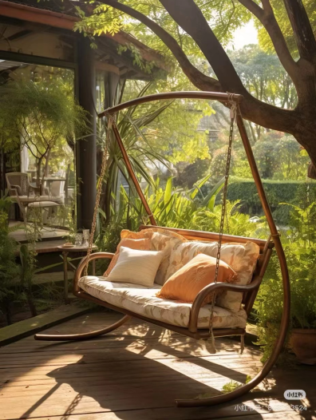
吊椅/躺椅

Slide 6
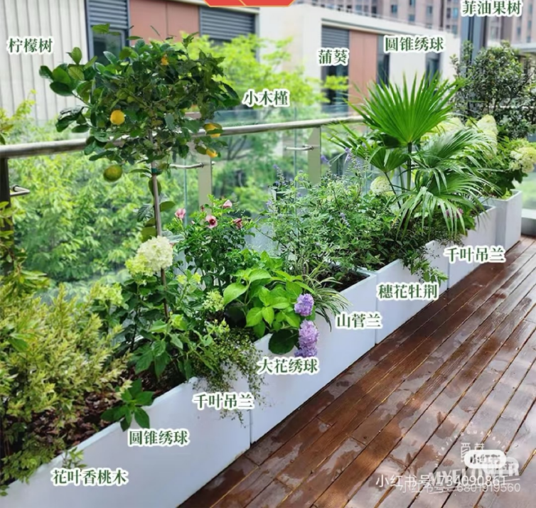
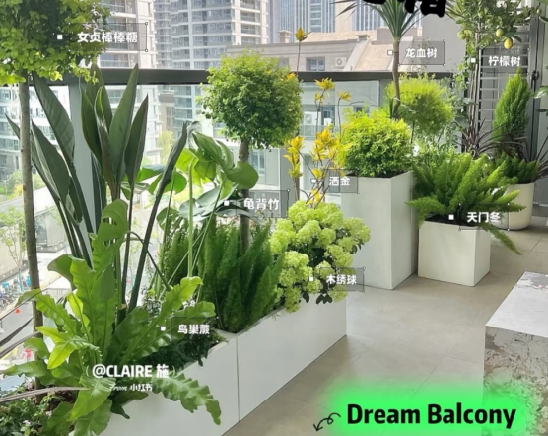
转角处花箱取消，做汀步
成品花箱 方花箱:600*600*600；长花箱:高400*宽400*长

Slide 7
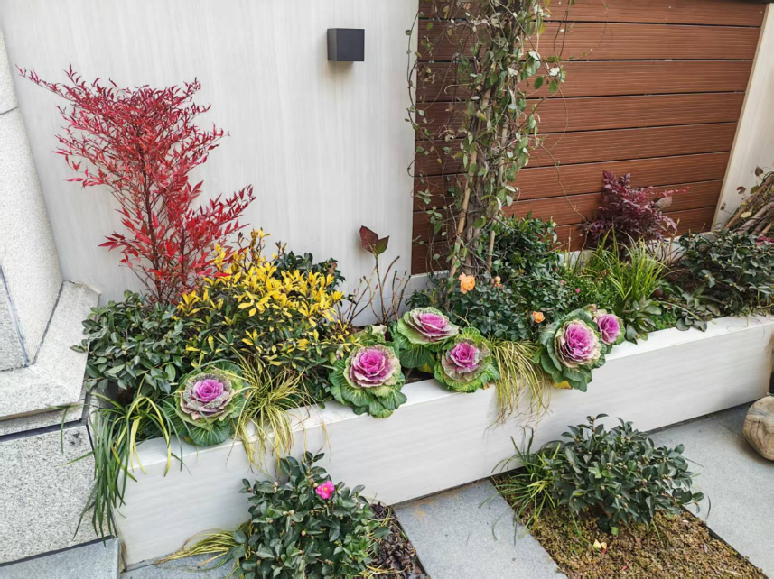
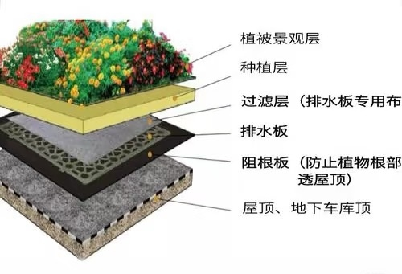
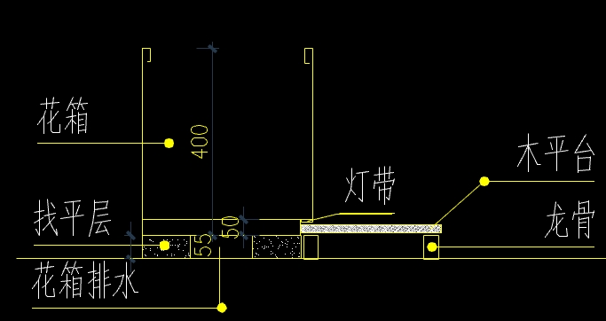
转角处花箱取消，做汀步
花箱需考虑覆土、排水

Slide 8
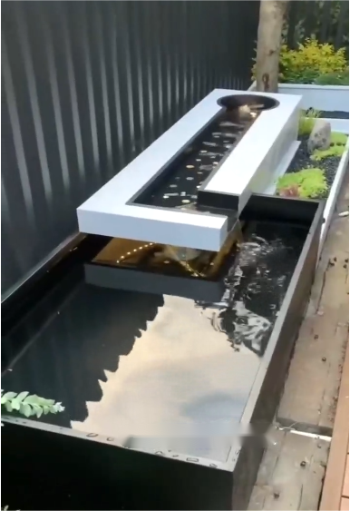
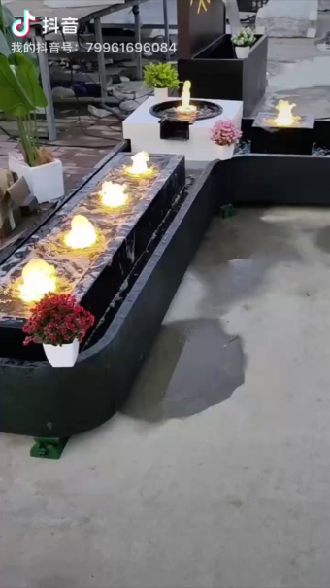
转角处花箱取消，做汀步
成品水景
成品水景 L型；长3000*宽600*高600

